Slide 1
ARA0387
SISTEMAS DIGITAIS
AULA 02 – CONTEUDO 2

Slide 2
Semana 1: Tema ­ 1. FUNÇÕES LÓGICAS E PORTAS LÓGICAS
1.2 FUNÇÕES XOR E XNOR
1.3 CONVERSÃO ENTRE EXPRESSÕES BOOLEANAS E CIRCUITOS LÓGICOS

Slide 3
PORTAS NAND & NOR

Slide 4

A PORTA NAND
O termo NAND é uma contração de NOT-AND e implica numa função AND com uma saída complementada (invertida).
O símbolo lógico padrão para uma porta NAND de duas entradas e o seu equivalente com uma porta AND seguida de um inversor são mostrados na Figura 3-25 (a), onde o símbolo ≡ significa equivalência.
O símbolo retangular é mostrado na parte (b).

Slide 5
Operação de uma Porta NAND
Uma porta NAND produz uma saída de nível BAIXO apenas quando todas as entradas estiverem em nível ALTO.
Quando qualquer uma das entradas for nível BAIXO, a saída será nível ALTO.
Para o caso específico de uma porta NAND de 2 entradas, conforme mostra na figura 3–25 com as entradas indicadas por A e B e a saída por X, a operação dela pode ser expressa como a seguir:

Slide 6
Operação de uma Porta NAND
Para uma porta NAND de 2 entradas,
a saída X será nível BAIXO apenas quando: as entradas A e B estiverem em nível ALTO;
X será nível ALTO quando A ou B for nível BAIXO ou ainda quando A e B estiverem em nível BAIXO.

Slide 7
Operação de uma Porta NAND
Observe que essa operação é oposta a da AND em termos do nível lógico de saída.
Numa porta NAND, o nível BAIXO (0) é o nível ativo ou acionado da saída, conforme indicado pelo pequeno círculo na saída.
A Figura 3–26 ilustra a operação de uma porta NAND para todas as quatro combinações de entrada e a Tabela 3–7 é a tabela-verdade que resume a operação lógica de uma porta NAND de 2 entradas.

Slide 8
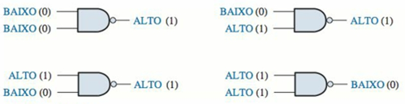
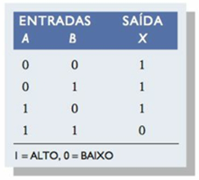
Operação de uma Porta NAND

Slide 9
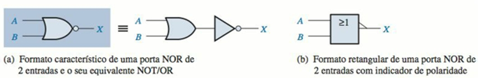
A PORTA NOR
O termo NOR é a contração de NOT-OR e implica numa função OR com a saída invertida (complementada).
O símbolo lógico padrão para uma porta NOR de 2 entradas e o circuito equivalente com uma OR seguida de um inversor são mostrados na Figura 3–33(a).
O símbolo retangular é mostrado na parte (b).

Slide 10
Operação de uma Porta NOR
Uma porta NOR produz uma saída de nível BAIXO quando qualquer uma de suas entradas for nível ALTO.
Apenas quando todas as suas entradas estiverem em nível BAIXO é que a saída será nível ALTO.
Para o caso específico de uma porta NOR de 2 entradas, conforme mostra a Figura 3–33 com as entradas identificadas por A e B e a saída identificada por X, a operação dessa porta é a seguinte:

Slide 11
Operação de uma Porta NOR
Para uma porta NOR de 2 entradas,
a saída X será nível BAIXO quando: a entrada A ou a entrada B for nível ALTO, ou quando ambas as entradas estiverem em nível ALTO;
a saída X será nível ALTO apenas quando as entradas A e B estiverem em nível BAIXO.

Slide 12
Operação de uma Porta NOR
Essa operação resulta numa saída de nível oposto ao da porta OR.
Numa porta NOR, uma saída de nível BAIXO está no nível de saída ativo ou acionado conforme indicado pelo pequeno círculo na saída.
A Figura 3–34 ilustra a operação de uma porta NOR de 2 entradas para todas as quatro combinações possíveis de entrada e a Tabela 3–9 mostra a tabela-verdade para uma porta NOR de 2 entradas.

Slide 13
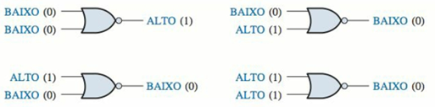
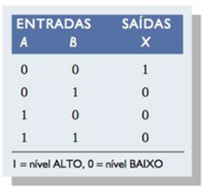
Operação de uma Porta NOR

Slide 14
PORTAS XOR & XNOR

Slide 15
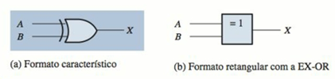
A Porta XOR
Os símbolos padrão para a porta OR exclusivo (EX-OR) são mostrados na Figura 3–41.
A porta EX-OR tem apenas duas entradas.

Slide 16
Operação de uma Porta XOR
A saída de uma porta OR exclusivo (EX-OR) é nível ALTO apenas quando as duas entradas estão em níveis lógicos opostos.
Essa operação pode ser expressa, com referência às entradas A e B e à saída X, como a seguir:

Slide 17
Operação de uma Porta XOR
Para uma porta EX-OR,
a saída X é nível ALTO quando: a entrada A for nível BAIXO e a entrada B for nível ALTO ou quando a entrada A for nível ALTO e a entrada B for nível BAIXO;
a saída X é nível BAIXO quando A e B forem ambas nível ALTO ou ambas nível BAIXO.

Slide 18
Operação de uma Porta XOR
As quatro combinações possíveis de entrada e as saídas resultantes para uma porta EX-OR são ilustradas na Figura 3–42.
O nível ALTO é o nível ativo ou acionado da saída e ocorre apenas quando as entradas estão em níveis opostos.
A operação de uma porta EX-OR está resumida na tabela-verdade mostrada na Tabela 3–11.

Slide 19
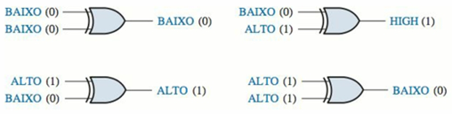
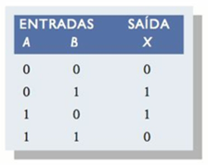
Operação de uma Porta XOR

Slide 20

A Porta EX-NOR
Os símbolos padrão para uma porta NOR exclusivo (EX-NOR) são mostrados na Figura 3–44.
O pequeno círculo na saída da porta EX-NOR indica que sua saída é oposta a da porta EX-OR.
Quando os dois níveis lógicos de entrada são opostos, a saída de uma porta EX-NOR é nível BAIXO.
A operação pode ser expressa como segue (A e B são as entradas e X é a saída):

Slide 21
Operação de uma Porta XNOR
Para uma porta EX-NOR,
a saída X é nível BAIXO quando a entrada A for nível BAIXO e a entrada B for nível ALTO, ou quando A for nível ALTO e B for nível BAIXO.
a saída X é nível ALTO quando A e B estiverem ambas em nível ALTO ou ambas em nível BAIXO.

Slide 22
Operação de uma Porta XNOR
As quatro combinações possíveis de entrada e as saídas resultantes para uma porta EX-NOR são mostradas na Figura 3–45.
A operação de uma porta EX-NOR está resumida na Tabela 3–12.
Observe que a saída é nível ALTO quando níveis iguais estão nas entradas.

Slide 23
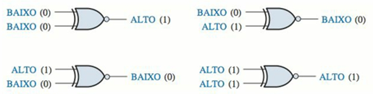
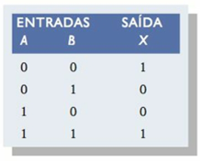
Operação de uma Porta XNOR

Slide 24
ATIVIDADE PRÁTICA

Slide 25
Leitura Especifica
Leia o texto: FLOYD, THomas L. Sistemas Digitais: Fundamentos e Aplicações.
9 ed. Porto Alegre: Bookman, 2007.
Disponível em: https://integrada.minhabiblioteca.com.br/#/books/9788577801077/cfi/0!/4/2@100:0.00
Capítulo 3:
Seções 3.1 a 3.6
Capítulo 4:
Seções 4.1

Slide 26
ATIVIDADE
Complementar o quadro criado na aula passada, com as portas (NAND, NOR, XOR, XNOR)
EXPLICAR COMO É FEITA A CONVERSÃO ENTRE EXPRESSÕES BOOLEANAS E CIRCUITOS LÓGICOS

Slide 27
Bibliografia
FLOYD, THomas L. Sistemas Digitais: Fundamentos e Aplicações. 9 ed. Porto Alegre: Bookman, 2007. Disponível em: https://integrada.minhabiblioteca.com.br/#/books/9788577801077/cfi/0!/4/2@100:0.00
VAHID, Frank. Sistemas Digitais: Projeto, Otimização e HDLs. Porto Alegre: Bookman, 2008. Disponível em: https://integrada.minhabiblioteca.com.br/#/books/9788577802371/cfi/0!/4/2@100:0.00
WIDMER, Neal S. Sistemas digitais: princípios e aplicações. 12 ed.. São Paulo: Pearson, 2018. Disponível em: https://plataforma.bvirtual.com.br/Acervo/Publicacao/168497

